Slide 1
PRISSMA
Prima Rete Italiana per la Sorveglianza Sistematica di Meteore e Atmosfera
Daniele Gardiol
INAF - Osservatorio Astrofisico di Torino
On behalf of the PRISSMA team

Slide 2
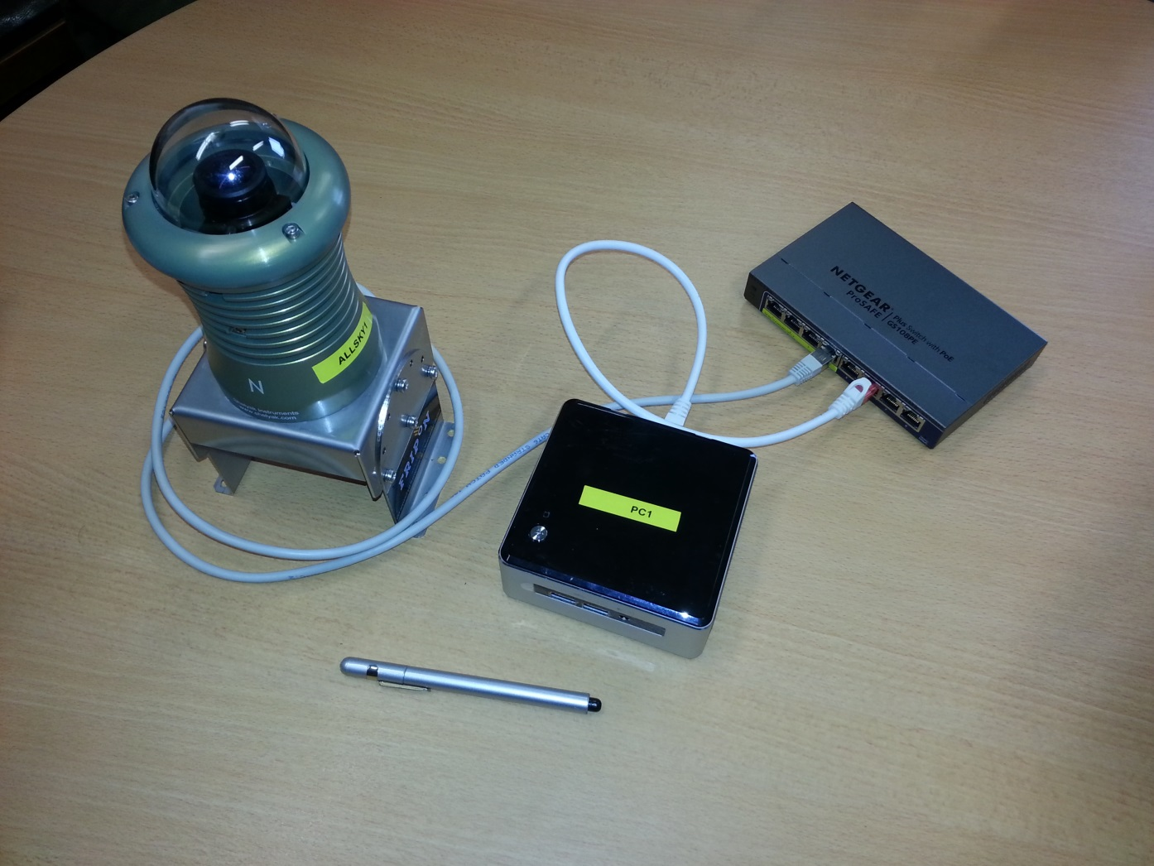
Our small telescope: all-sky camera + control system
Digital camera
1.2 Mpixel
Microsec exp time
30 fps
PoE allowing 100 m cable

Slide 3
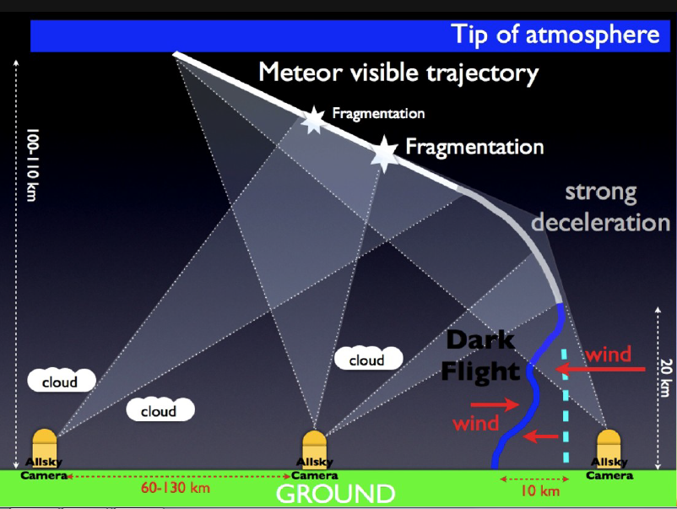

Slide 4
Questions to be answered
Where do meteorites come from?
How many parent bodies of known meteorites can we surely identify?
Can we better understand the mechanisms of delivery from the asteroid main belt?
What is the abundance of water possibly delivered to the Earth by different classes of asteroids?
Are there new classes of meteorites that we have not yet discovered?

Slide 5
Expected results
The number of meteorites with size > 7 cm fallen on Earth in the last 1000 years is estimated to be of the order of 5·10⁵, a huge number with respect to the number of meteorites recovered
Military satellites detect some tenth of explosions per year of big fireballs in the atmosphere
On the italian skies (surface ~3·10⁵ km²) one can expect :
1 bright meteor every two days
fall rate: 2-10 meteorites/year

Slide 6
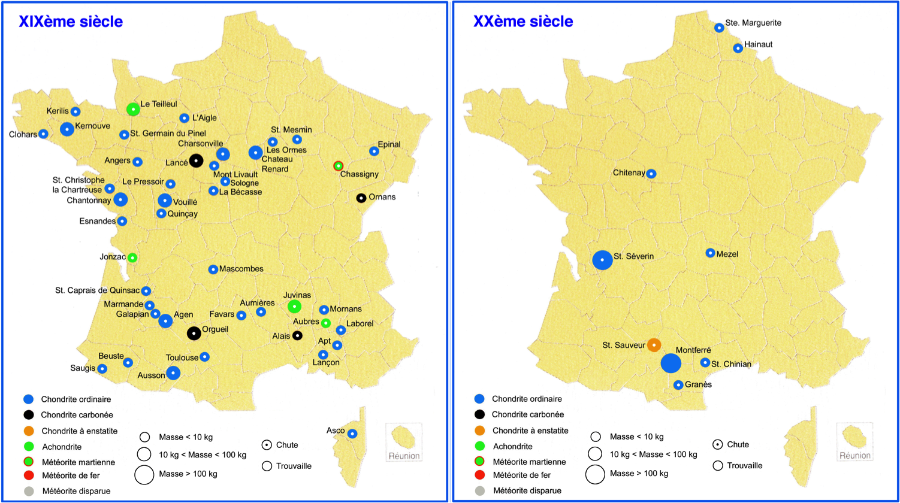
Meteorites fall and recovery (France)

Slide 7
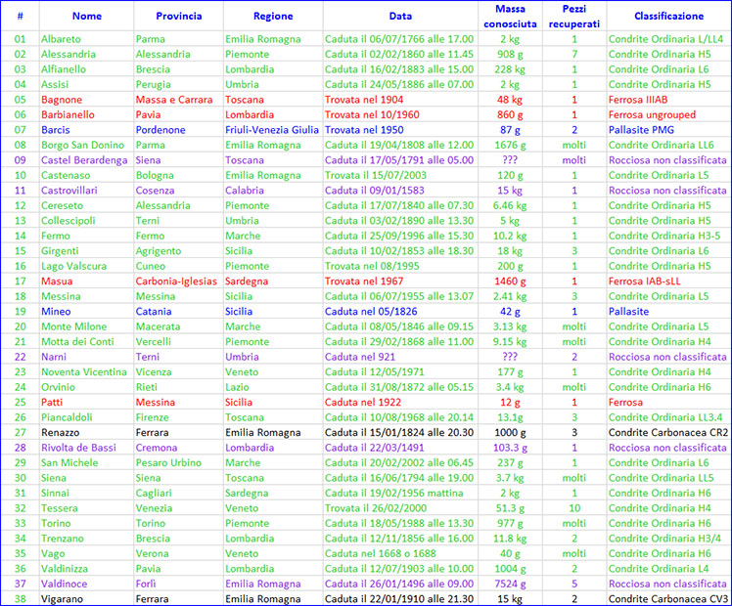
Meteorites fall and recovery (Italy)

Slide 8
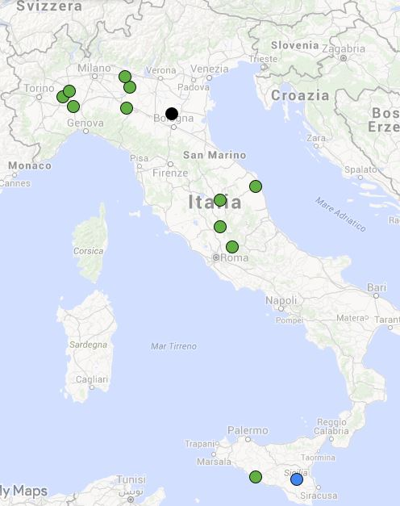
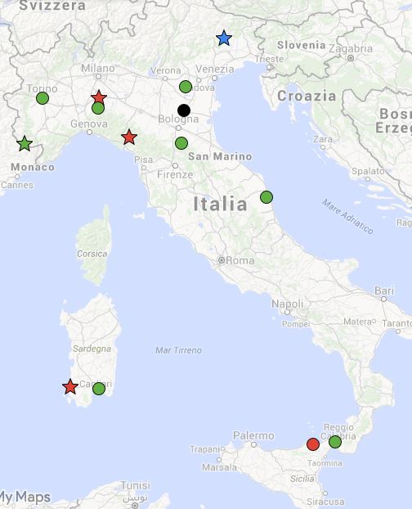
Meteorites fall and recovery (Italy)
XIX sec. XX sec.

Slide 9
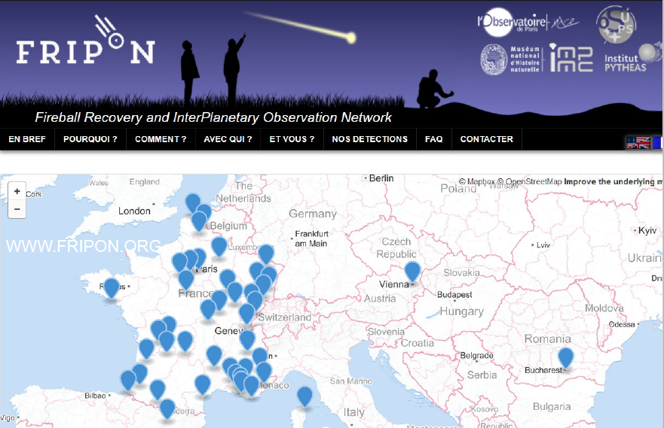

Slide 10
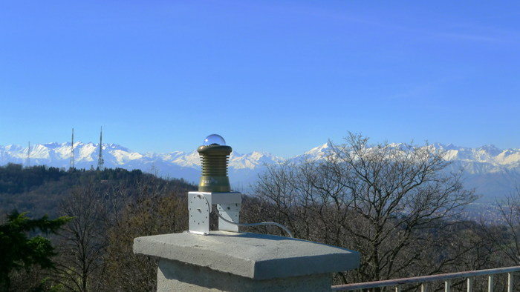
Current italian network

Slide 11
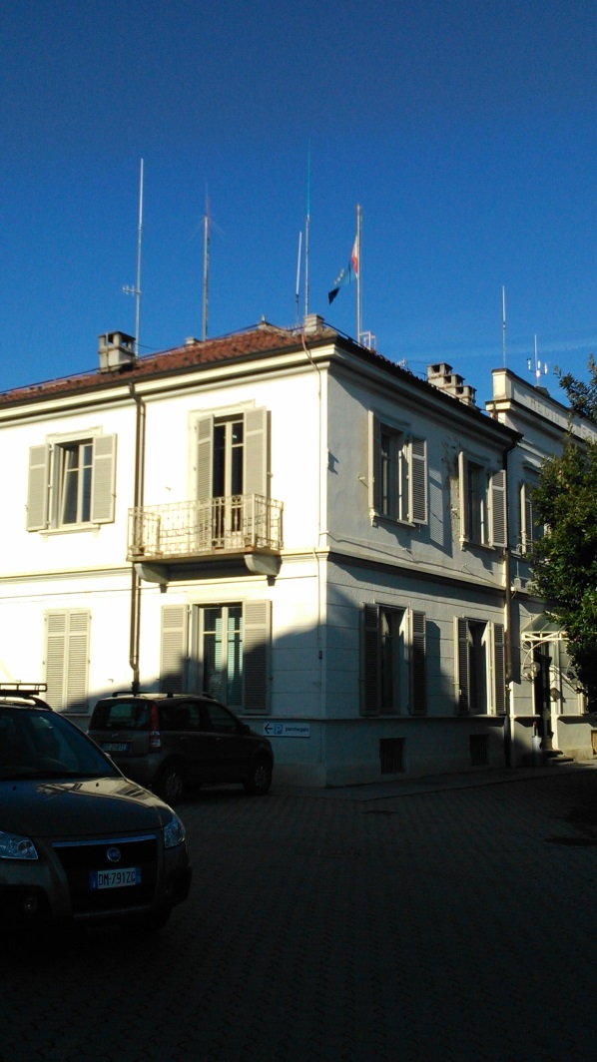
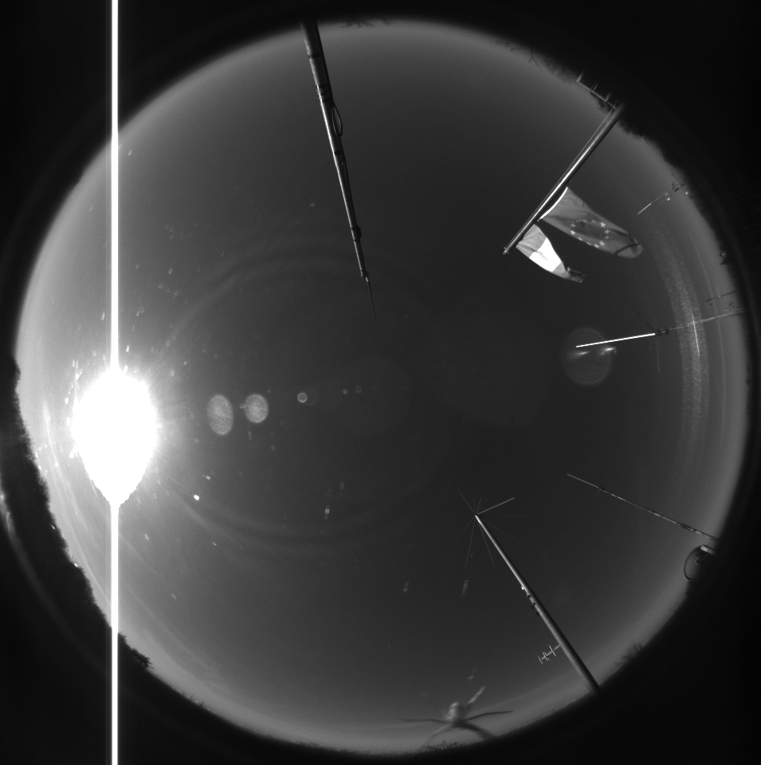
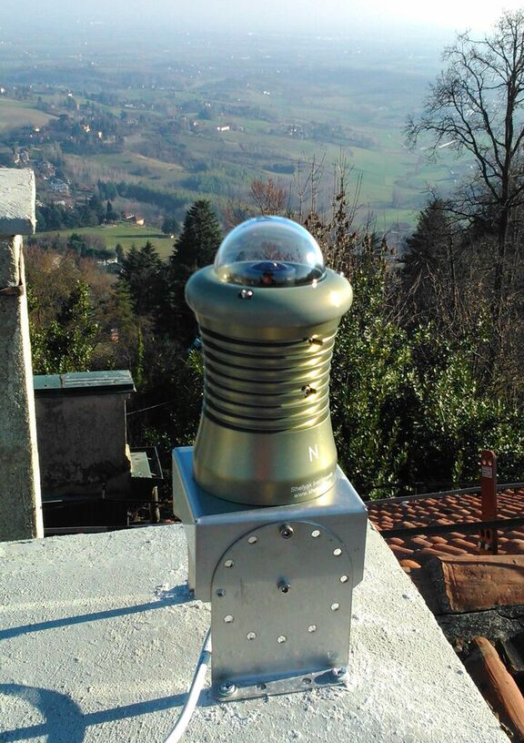
First italian camera ITPI01 – Osservatorio di Torino

Slide 12
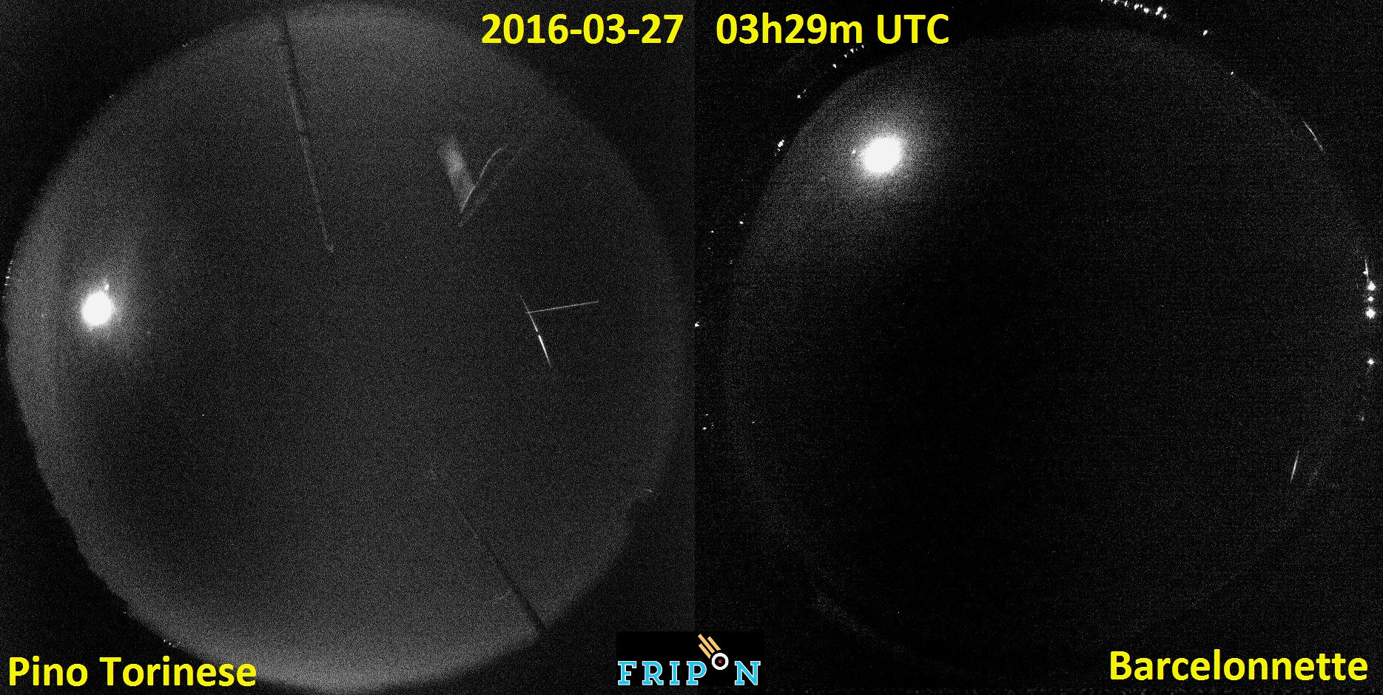
First meteor detected – Easter 2016

Slide 13
STRATEGIES for Network deployment
Modularity:
fund and deploy smaller regional networks that will be linked together
Funding channels:
PRIN MIUR 2015 (Entire Net)
«Big» Banking Foundations (Large sub-nets)
«Small» Banking Foundations (Single nodes)
Related educational activities (with Infini.to Planetario di Torino)
Educational program (PRISSMA-Edu):
The research carried out by PRISSMA is very well suited for educational activities in secondary schools

Slide 14
Candidate sites in Northern and Middle Italy
Piemonte, Liguria, Valle d’Aosta
Lombardia, Veneto
ITPI01 - Osservatorio Astrofisico di Torino – Pino Torinese (TO)
ITPI02 - Rifugio Jervis alla Conca del Pra – Bobbio Pellice (TO)
ITPI03 - Osservatorio Astronomico di Alpette – Alpette (TO)
ITPI04 - Osservatorio Astronomico del Liceo Scientifico Peano – Cuneo (CN)
ITPI05 - Scuola media statale – La Morra (CN)
ITPI06 - Osservatorio Astronomico di Bellino – Bellino (CN)
ITPI07 - Osservatorio Astronomico di Cerreto d’Asti – Cerreto d’Asti (AT)
ITPI08 - Astrobioparco Oasi di Felizzano – Felizzano (AL)
ITPI09 - Osservatorio Astronomico del Monferrato – Odalengo Piccolo (AL)
ITPI10 – Osservatorio Astronomico di Suno – Suno (NO)
ITAO01 - Osservatorio Astr. regionale della Valle d’Aosta – S.Barthelemy (AO)
ITLI01 - Castello di Ventimiglia – Ventimiglia (IM)
ITLI02 - Osservatorio Astronomico del Righi – Genova (GE)
ITLI03 - Osservatorio Astronomico regionale della Liguria – Parco dell’Antola (GE)
ITLI04 - Osservatorio Astronomico Savonese – Savona (SV)
ITLO01 - Osservatorio Astronomico G.V.Schiaparelli – Monte dei Fiori (VA)
ITLO02 - Gruppo Astrofili Tradatesi - Tradate (VA)
ITLO03 - Osservatorio Astronomico di Vigevano –Vigevano (PV)
ITLO04 - Osservatorio Astronomico Ca’ del Monte – Ca’ del Monte (PV)
ITLO05 - Osservatorio Astronomico di Merate – Merate (LC)
ITLO06 - Osservatorio Astronomico di Sormano – Sormano (CO)
ITLO07 - Gruppo Astrofili Soresinesi – Soresina (CR)
ITLO08 - Osservatorio Astronomico S.Zani – Lumezzane (BS)
ITLO09 - Osservatorio Astronomico G.Piazzi – Ponte in Valtellina (SO)
Itlo10 – Osservatorio Astronomico Presolana – Castione della Presolana (BG)
ITLO11 – Osservatorio Astronomico – S.Benedetto Po (MN)
ITVE01 - Osservatorio del Monte Baldo – Novezzine di Ferrara (VR)
ITVE02 - Stazione osservativa di Asiago – Asiago (VI)
ITVE03 - Gruppo Astrofili Vicentini – Torri di Arcugnano (VI)
ITVE04 - Osservatorio Astronomico di Vittorio Veneto – Fregona (TV)
ITVE05 - Osservatorio Astronomico del Col Drusciè – Cortina d’Ampezzo (BL)
ITVE06 – Centro Astronomico G.Vanin – Feltre (BL)
ITVE07 – Osservatorio Astronomico V.Bazzan – Rovigo (RO)
ITVE08 – Osservatorio Astronomico Alto Vicentino - Marana di Crespadoro (VI)
Emilia Romagna
ITER01 - Osservatorio di Cavezzo – Cavezzo (MO)
ITER02 – Osservatorio comunale G.Abetti – S.Giovanni in Persiceto (BO)
ITER03 – Osservatorio Astronomico di Monte Romano – Brisighella (RA)
ITER04 – Stazione Osservativa di Loiano – Loiano (BO)
ITER05 – Osservatorio Astronomico Felsina – Montepastore (BO)
ITER06 – Osservatorio A.Betti – Gagliarda (BO)
ITER07 – Osservatorio A.Secchi – Castelnovo di Sotto (RE)
ITER08 – O.A. Appennino Reggiano – Cervarezza Terme (RE)
ITER09 – O.A. di Montemaggiore – Predappio (FC)
Toscana
ITTO01 – O.A. di Lajatico – Orciatico di Lajatico (PI)
ITTO02 – Osservatorio Polifunzionale del Chianti – Barberino Val d’Elsa (FI)
ITTO03 – O.A. Pian de’ Termini – S.Marcello Pistoiese (PT)
ITTO04 – O.A. di Vorno – Capannori (LU)
ITTO05 – O.A. Città di Volterra – Volterra (PI)
ITTO06 – o.a. beppe Forti – Montelupo Fiorentino (FI)
ITTO07 – O.A. Villa Ferraia – Monticiano (SI)

Slide 15
Candidate sites in Northern and Middle Italy
Piemonte, Liguria, Valle d’Aosta
Lombardia, Veneto
ITPI01 - Osservatorio Astrofisico di Torino – Pino Torinese (TO)
ITPI02 - Rifugio Jervis alla Conca del Pra – Bobbio Pellice (TO)
ITPI03 - Osservatorio Astronomico di Alpette – Alpette (TO)
ITPI04 - Osservatorio Astronomico del Liceo Scientifico Peano – Cuneo (CN)
ITPI05 - Scuola media statale – La Morra (CN)
ITPI06 - Osservatorio Astronomico di Bellino – Bellino (CN)
ITPI07 - Osservatorio Astronomico di Cerreto d’Asti – Cerreto d’Asti (AT)
ITPI08 - Astrobioparco Oasi di Felizzano – Felizzano (AL)
ITPI09 - Osservatorio Astronomico del Monferrato – Odalengo Piccolo (AL)
ITPI10 – Osservatorio Astronomico di Suno – Suno (NO)
ITAO01 - Osservatorio Astr. regionale della Valle d’Aosta – S.Barthelemy (AO)
ITLI01 - Castello di Ventimiglia – Ventimiglia (IM)
ITLI02 - Osservatorio Astronomico del Righi – Genova (GE)
ITLI03 - Osservatorio Astronomico regionale della Liguria – Parco dell’Antola (GE)
ITLI04 - Osservatorio Astronomico Savonese – Savona (SV)
ITLO01 - Osservatorio Astronomico G.V.Schiaparelli – Monte dei Fiori (VA)
ITLO02 - Gruppo Astrofili Tradatesi - Tradate (VA)
ITLO03 - Osservatorio Astronomico di Vigevano –Vigevano (PV)
ITLO04 - Osservatorio Astronomico Ca’ del Monte – Ca’ del Monte (PV)
ITLO05 - Osservatorio Astronomico di Merate – Merate (LC)
ITLO06 - Osservatorio Astronomico di Sormano – Sormano (CO)
ITLO07 - Gruppo Astrofili Soresinesi – Soresina (CR)
ITLO08 - Osservatorio Astronomico S.Zani – Lumezzane (BS)
ITLO09 - Osservatorio Astronomico G.Piazzi – Ponte in Valtellina (SO)
Itlo10 – Osservatorio Astronomico Presolana – Castione della Presolana (BG)
ITLO11 – Osservatorio Astronomico – S.Benedetto Po (MN)
ITVE01 - Osservatorio del Monte Baldo – Novezzine di Ferrara (VR)
ITVE02 - Stazione osservativa di Asiago – Asiago (VI)
ITVE03 - Gruppo Astrofili Vicentini – Torri di Arcugnano (VI)
ITVE04 - Osservatorio Astronomico di Vittorio Veneto – Fregona (TV)
ITVE05 - Osservatorio Astronomico del Col Drusciè – Cortina d’Ampezzo (BL)
ITVE06 – Centro Astronomico G.Vanin – Feltre (BL)
ITVE07 – Osservatorio Astronomico V.Bazzan – Rovigo (RO)
ITVE08 – Osservatorio Astronomico Alto Vicentino - Marana di Crespadoro (VI)
Emilia Romagna
ITER01 - Osservatorio di Cavezzo – Cavezzo (MO)
ITER02 – Osservatorio comunale G.Abetti – S.Giovanni in Persiceto (BO)
ITER03 – Osservatorio Astronomico di Monte Romano – Brisighella (RA)
ITER04 – Stazione Osservativa di Loiano – Loiano (BO)
ITER05 – Osservatorio Astronomico Felsina – Montepastore (BO)
ITER06 – Osservatorio A.Betti – Gagliarda (BO)
ITER07 – Osservatorio A.Secchi – Castelnovo di Sotto (RE)
ITER08 – O.A. Appennino Reggiano – Cervarezza Terme (RE)
ITER09 – O.A. di Montemaggiore – Predappio (FC)
Toscana
ITTO01 – O.A. di Lajatico – Orciatico di Lajatico (PI)
ITTO02 – Osservatorio Polifunzionale del Chianti – Barberino Val d’Elsa (FI)
ITTO03 – O.A. Pian de’ Termini – S.Marcello Pistoiese (PT)
ITTO04 – O.A. di Vorno – Capannori (LU)
ITTO05 – O.A. Città di Volterra – Volterra (PI)
ITTO06 – o.a. beppe Forti – Montelupo Fiorentino (FI)
ITTO07 – O.A. Villa Ferraia – Monticiano (SI)

Slide 16
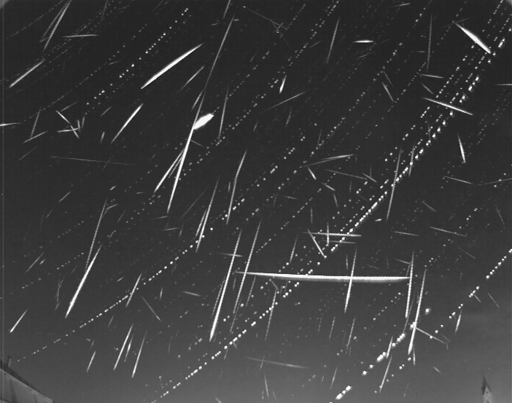
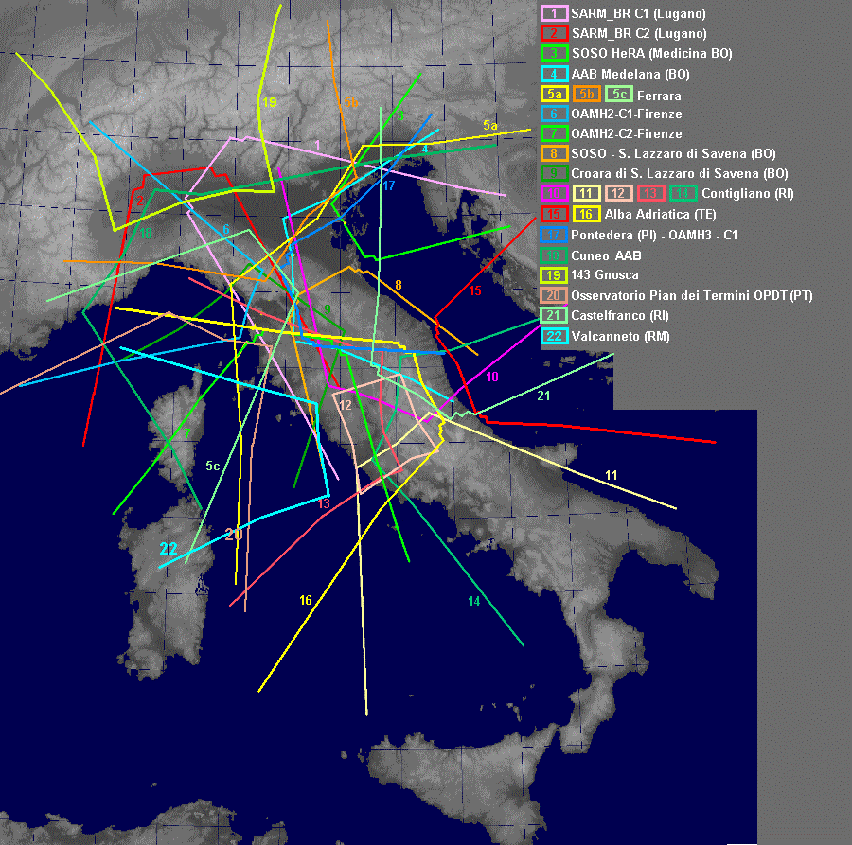
Connection with existing amateur network – IMTN

Slide 17
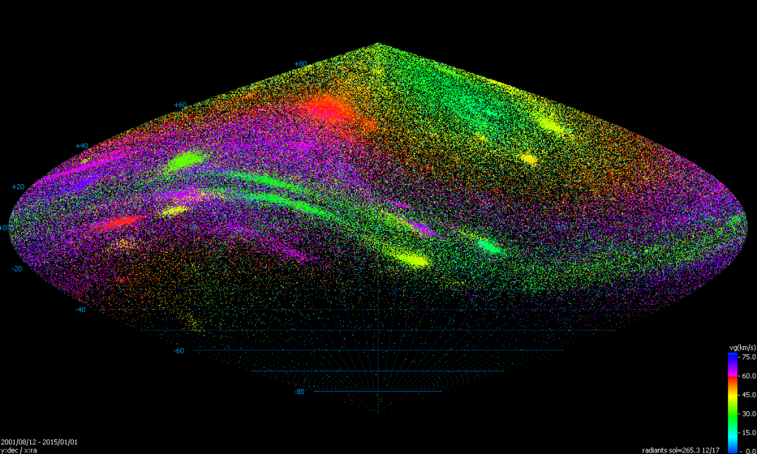
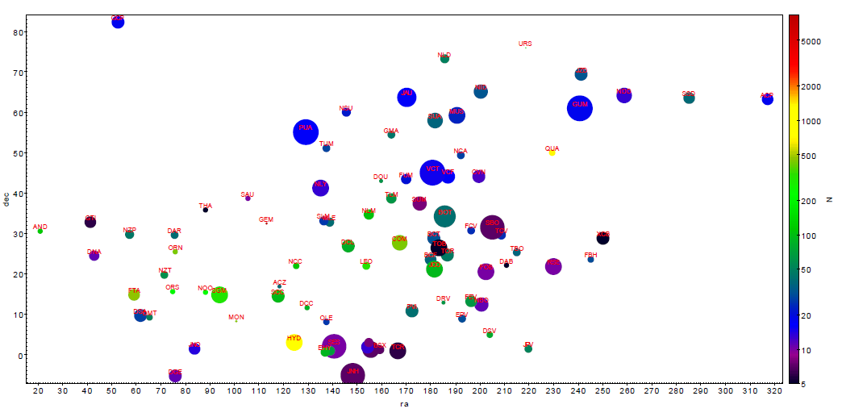
EDMOND - European viDeo MeteOr Network Database

Slide 18
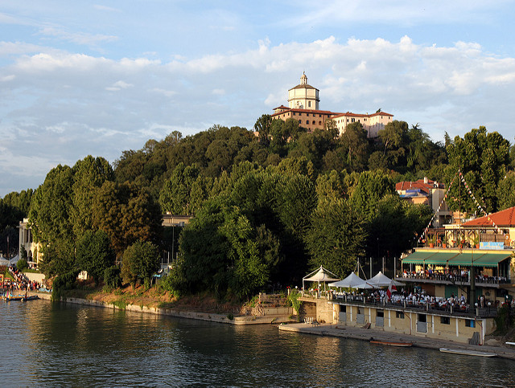
Laboratory of Monte dei Cappuccini - Torino
Founded by C. Castagnoli in the sixties
Run at present by INAF-OATo and Cosmo-geofisica research team (University of Turin)
The rocky hill provides a shielding for the detectors from the environment (70 m.w.e)

Slide 19
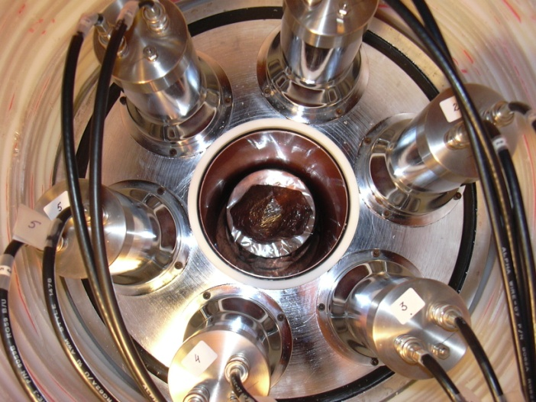
Gamma spectrometer
We actually operate with a selective Ge-NaI(Tl) spectrometer (GEM150)
HPGe Crystal (∼3 kg) coaxial close-end
p type
relative efficiency = 147 %
At ⁶⁰Co 1332.5 keV g :
resolution (FWHM) = 1.85 keV peak to Compton ratio = 104
NaI(Tl) scintillator
anulus and plug cylindric crystals (∼90 kg)
7 photomultipliers

Slide 20
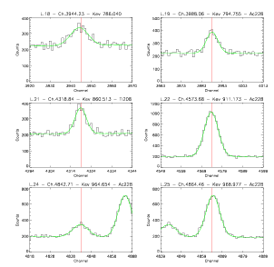
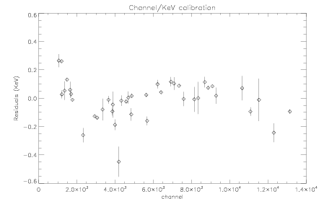
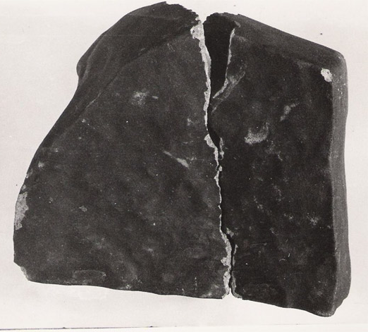
Our analysis software: TITAN
Automatic peak search
Ch-keV and ch-sigma calibration
Coincidence subroutines
User Interface

Slide 21
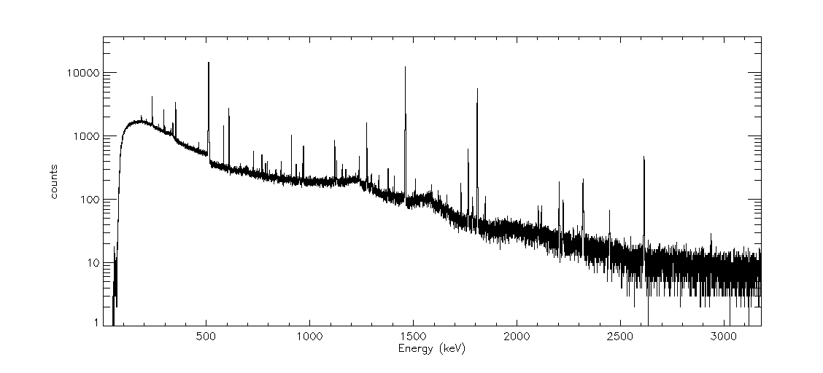
Dergaon (fall 2001) γ-spectrum
ß⁺
⁴⁰K
²⁶Al

Slide 22
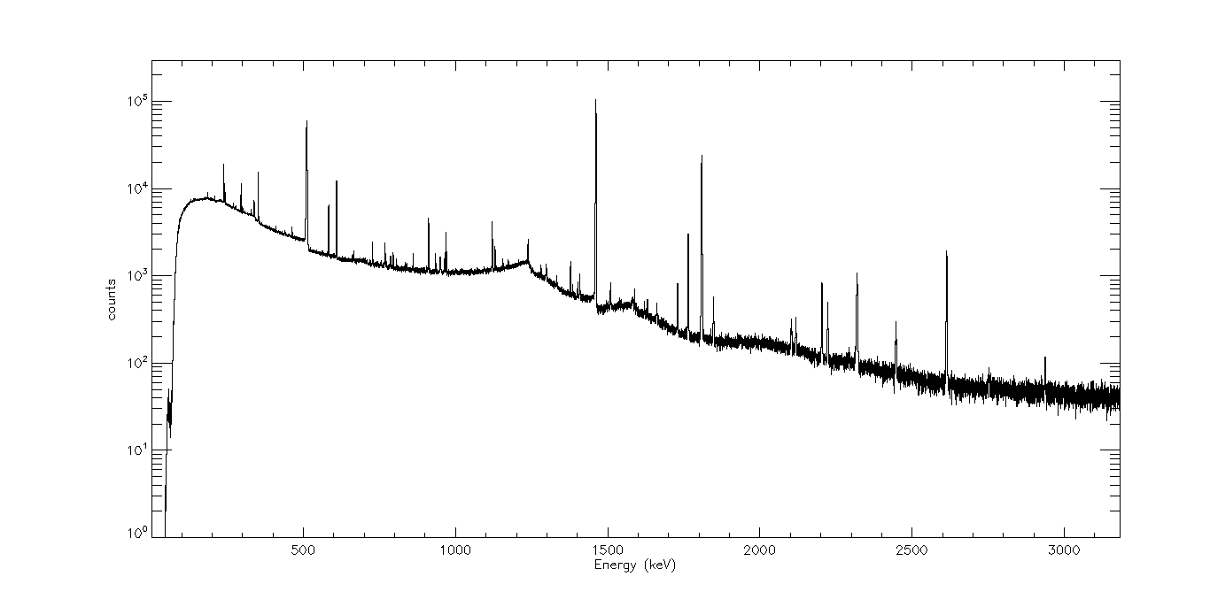
Agen (fall 1814) γ-spectrum
ß⁺
⁴⁰K
²⁶Al
²⁰⁸Tl

Slide 23
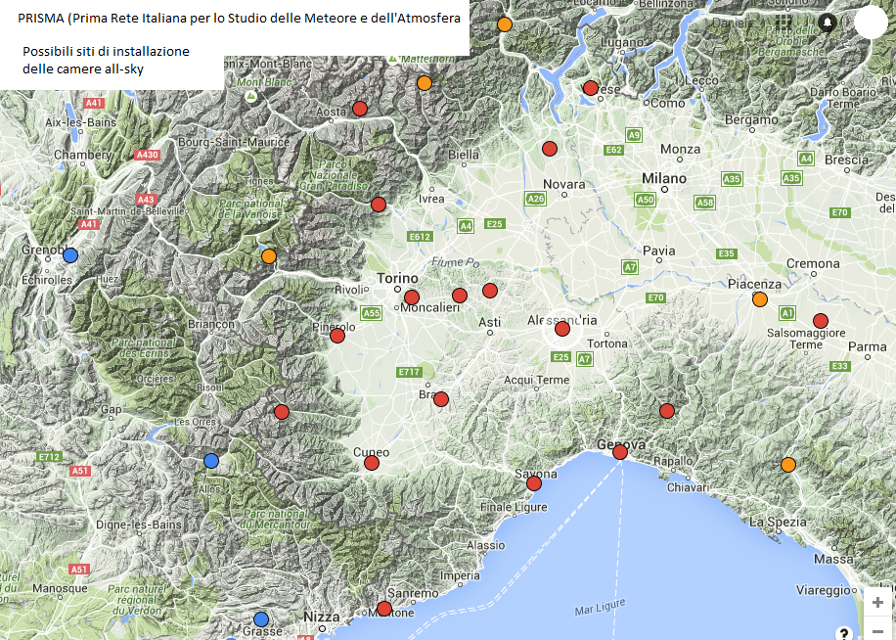
Atmospheric studies – Italian Meteorological Society
Domodossola (VB)
Gressoney (AO)
Moncenisio (TO)
Piacenza (PC)
Pontremoli (MS)
Existing historical meteorological observatories with long time data records

Slide 24
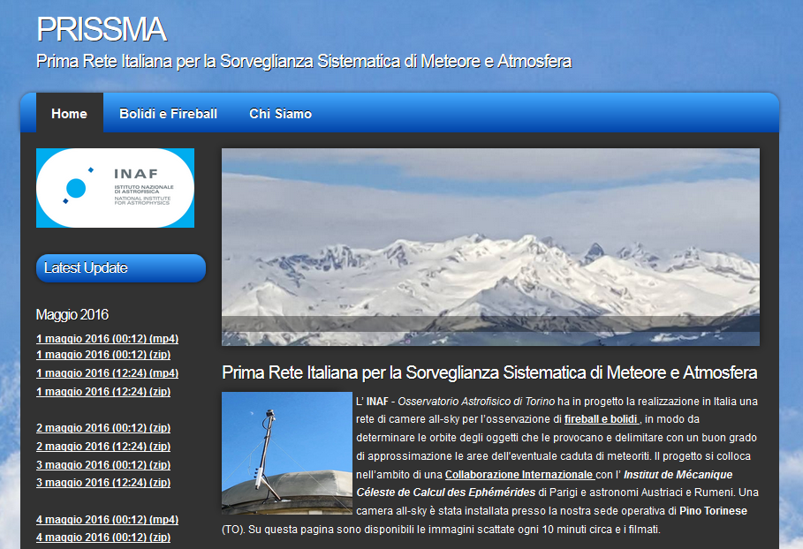
prissma.oato.inaf.it

Slide 26
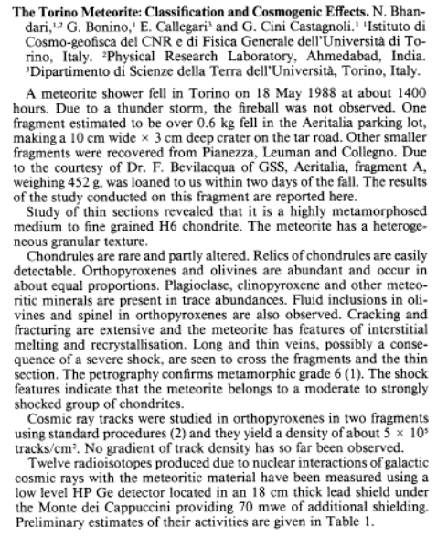
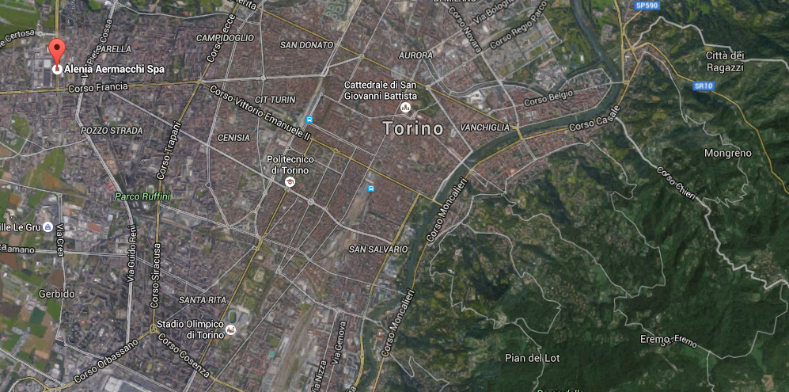
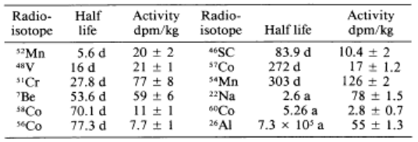
Meteorite Torino 1988

Slide 27
Thank you!

Slide 29
Overview
Scienza
Legami con Fripon
Immagini rivelazioni
Stime cadute
Connection with existing network IMTN
Nimbus

